Slide 1


数据降维之PCA
报告人：陈鹏
2017.5.21

Slide 2
Outline
一：引言
二：PCA
三：实例1
四：总结

Slide 3
一 引言
问题提出
机器学习或者数据分析中我们常常将分析的数据表示成向量的方式。
例如：
某个淘宝店2012年全年的流量及交易情况可以看成一组记录的集合，其中每一天的数据是一条记录，格式如下：
(日期, 浏览量, 访客数, 下单数, 成交数, 成交金额)
(500,240,25,13,2312.15)^{T}
1：某种程度上讲，浏览量和访客量之间是存在某种联系的，
下单数和成交数也有一定的关系；如果我们将这条数据中的所有项目都考虑进去，势必会造成计算的冗余。因而在计算时我们可以将浏览量或者访客量去掉。为我们的计算带来方便。
2：我们这里看到的只是简单的5维数据的情况，现实情况往往拥有更加几百上千甚至万维的数据，如果不进行降维，根本没法计算
Notes:
（注意：这里日期只是一个标志而非度量值数据分析更多是观测度量值）这里我们可以看到的只是一条5维的数据；

Slide 4
一 引言
问题提出
降维的动机
原始观察空间中的样本具有极大的信息冗余
样本的高维数引发分类器设计的“维数灾难”
数据可视化、特征提取、分类与聚类等任务需求
Notes:
（注意：这里日期只是一个标志而非度量值数据分析更多是观测度量值）这里我们可以看到的只是一条5维的数据；

Slide 5
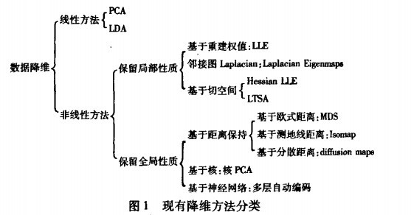
一 引言
常见的降维方法
Notes:
打个比方，IaaS 就像一台裸机，PaaS就像操作系统， SaaS就像offic套件，她们只是层次划分，谁也不依赖谁。

Slide 6
二 PCA（主要成分分析）
概念
PCA（Principal Component Analysis）是一种常用的数据分析方法。PCA通过线性变换将原始数据变换为一组更低唯独且各维度线性无关的表示，可用于提取数据的主要特征分量，常用于高维数据的降维。并期望在所投影的维度上数据的方差最大，以此使用较少的数据维度，同时保留住较多的原数据点的特性。
通俗的理解，如果把所有的点都映射到一起，那么几乎所有的信息（如点和点之间的距离关系）都丢失了，而如果映射后方差尽可能的大，那么数据点则会分散开来，以此来保留更多的信息。可以证明，PCA是丢失原始数据信息最少的一种线性降维方式。（实际上就是最接近原始数据，但是PCA并不试图去探索数据内在结构）
Notes:
打个比方，IaaS 就像一台裸机，PaaS就像操作系统， SaaS就像offic套件，她们只是层次划分，谁也不依赖谁。

Slide 7
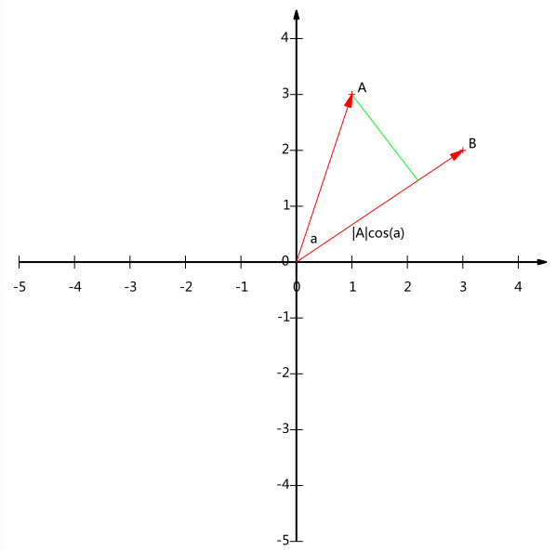



二 PCA（主要成分分析）
2.1向量基础知识
1：向量点乘
2：现在我们将向量A投影到向量B上
|A| cos($a$)
3：换一种表示
如果我们将B的的模设为1，得如下
设向量B的模为1，则A与B的内积值等于A向B所在直线投影的矢量长度！
Notes:
这里注意投影是一个矢量有正负之分

Slide 8
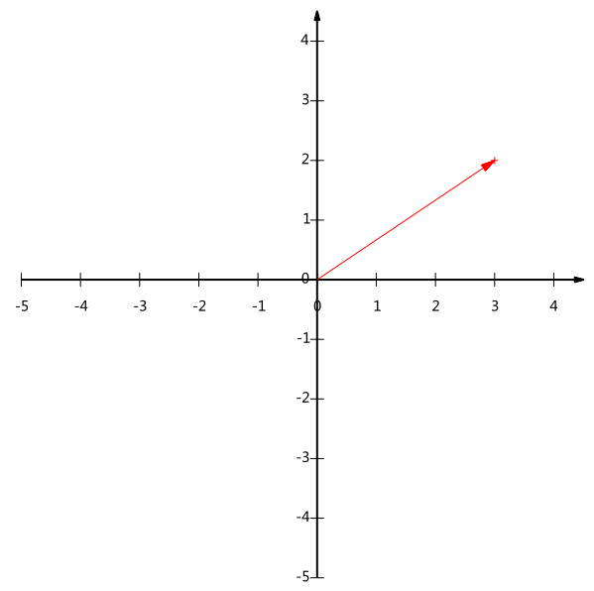
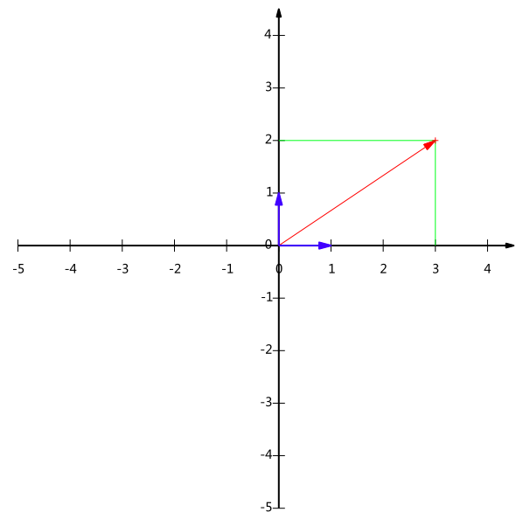
二 PCA（主要成分分析）
2.2基
4：基
一组线性无关的并且通过他们的组合可表示所在空间的任意一个向量的一组向量。
右图：A（3,2）
以x轴和y轴上正方向长度为1的向量为标准表示的。
其实就是基（1,0）^{T}（0，1） ^{T} 组合而来的。
所以，要准确描述向量，首先要确定一组基，然后给出在基所在的各个直线上的投影值，就可以了。
Notes:
只不过我们经常省略第一步，而默认以(1,0)和(0,1)为基。

Slide 9
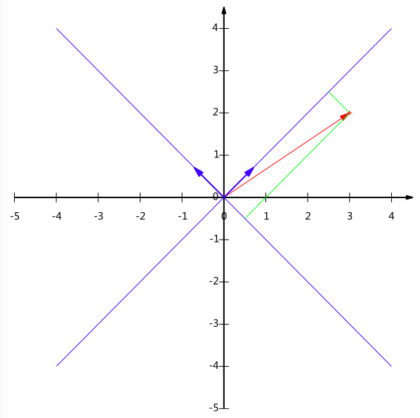
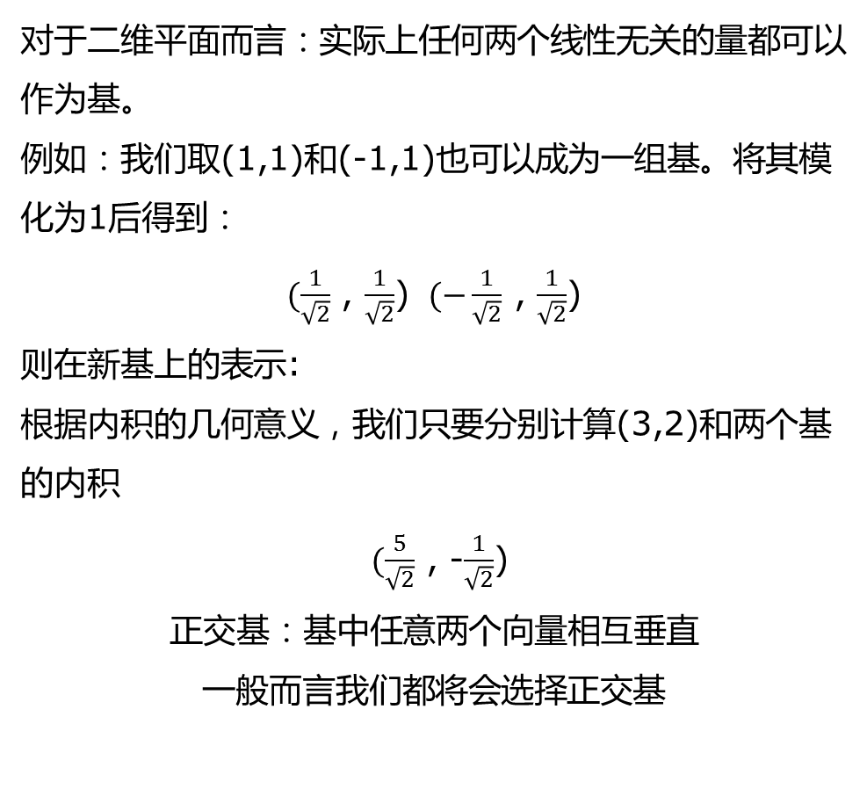
二 PCA（主要成分分析）
2.2 基
对于二维平面而言：实际上任何两个线性无关的量都可以作为基。
例如：我们取(1,1)和(-1,1)也可以成为一组基。将其模化为1后得到：
$(\frac{1}{\sqrt{2}}$ , $\frac{1}{\sqrt{2}}$) $(−\frac{1}{\sqrt{2}}$ , $\frac{1}{\sqrt{2}}$)
则在新基上的表示:
根据内积的几何意义，我们只要分别计算(3,2)和两个基的内积
$(\frac{5}{\sqrt{2}}$ , -$\frac{1}{\sqrt{2}}$)
正交基：基中任意两个向量相互垂直
一般而言我们都将会选择正交基
Notes:
一般来说，我们希望基的模是1，因为从内积的意义可以看到，如果基的模是1，那么就可以方便的用向量点乘基而直接获得其在新基上的坐标了！实际上，对应任何一个向量我们总可以找到其同方向上模为1的向量，只要让两个分量分别除以模就好了

Slide 10

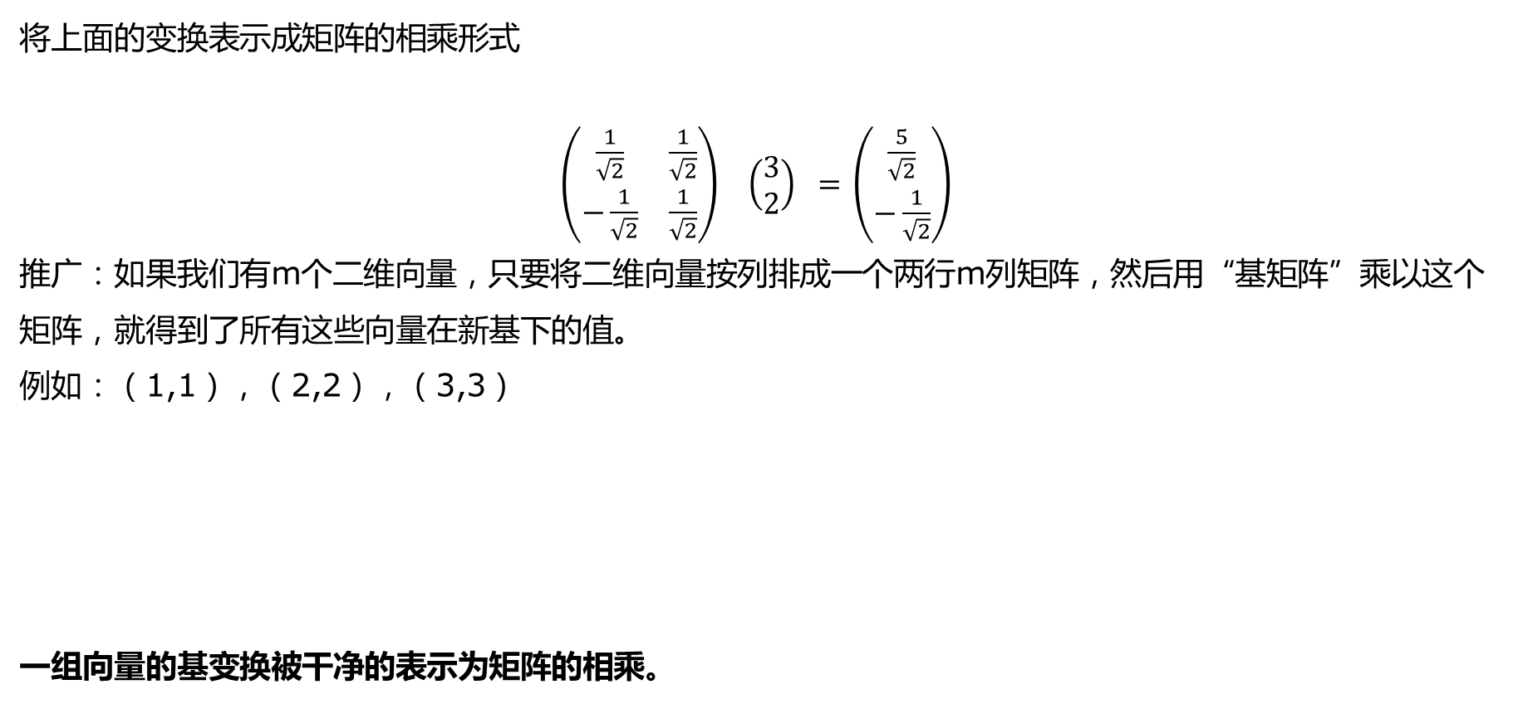
二 PCA（主要成分分析）
2.3：基变换的矩阵表示
将上面的变换表示成矩阵的相乘形式
$\left(\begin{matrix}\frac{1}{\sqrt{2}} & \frac{1}{\sqrt{2}} \\ −\frac{1}{\sqrt{2}} & \frac{1}{\sqrt{2}}\end{matrix}\right)$ $\left(\begin{aligned}3 \\ 2\end{aligned}\right) =$ $\left(\begin{aligned}\frac{5}{\sqrt{2}} \\ −\frac{1}{\sqrt{2}}\end{aligned}\right)$
推广：如果我们有m个二维向量，只要将二维向量按列排成一个两行m列矩阵，然后用“基矩阵”乘以这个矩阵，就得到了所有这些向量在新基下的值。
例如：（1,1），（2,2），（3,3）
一组向量的基变换被干净的表示为矩阵的相乘。
Notes:
一般来说，我们希望基的模是1，因为从内积的意义可以看到，如果基的模是1，那么就可以方便的用向量点乘基而直接获得其在新基上的坐标了！实际上，对应任何一个向量我们总可以找到其同方向上模为1的向量，只要让两个分量分别除以模就好了

Slide 11
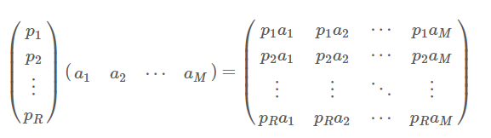
二 PCA（主要成分分析）
2.3：基变换的矩阵表示
一般的，如果我们有M个N维向量，想将其变换为由R个N维向量表示的新空间中，那么首先将R个基按行组成矩阵A，然后将向量按列组成矩阵B，那么两矩阵的乘积AB就是变换结果，其中AB的第m列为A中第m列变换后的结果。
其中p_{i} 是一个行向量，表示第 I 个基向量，a _{j} 是一个列向量，表示第j条记录
两个矩阵相乘的意义是将右边矩阵中的每一列列向量变换到左边矩阵中每一行行向量为基所表示的空间中去
Notes:
一个矩阵可以表示一种线性变换

Slide 12
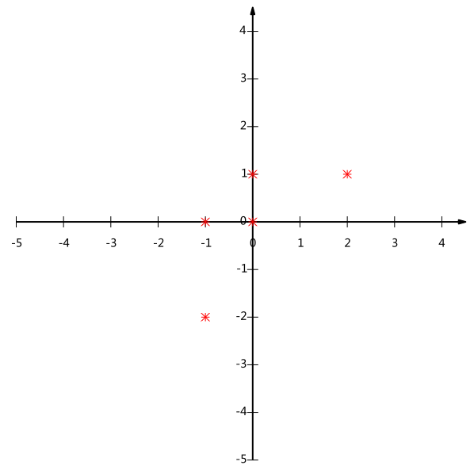
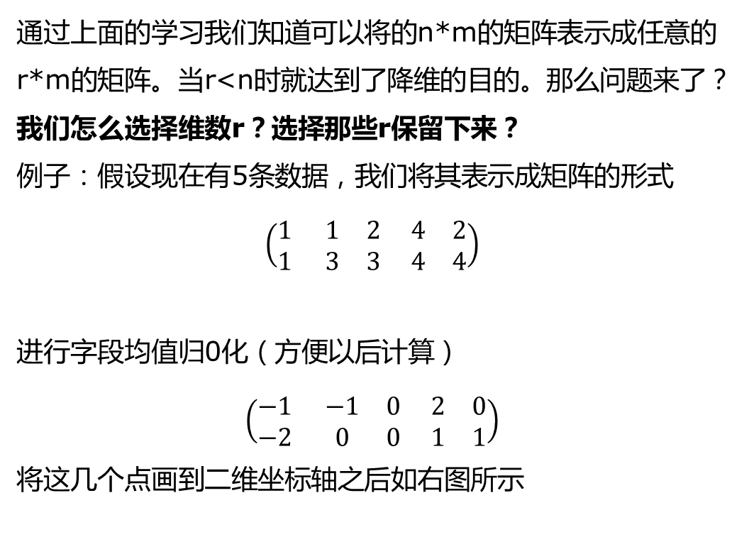
二 PCA（主要成分分析）
2.4：协方差矩阵及PCA的优化目标
通过上面的学习我们知道可以将的n*m的矩阵表示成任意的r*m的矩阵。当r<n时就达到了降维的目的。那么问题来了？
我们怎么选择维数r？选择那些r保留下来？
例子：假设现在有5条数据，我们将其表示成矩阵的形式
$$\left(\begin{matrix}1 & \\ 1 & \end{matrix}\begin{matrix}1 & 2 \\ 3 & 3\end{matrix} \begin{matrix}4 & 2 \\ 4 & 4\end{matrix}\right)$$
进行字段均值归0化（方便以后计算）
$$\left(\begin{matrix}−1 & \\ −2 & \end{matrix}\begin{matrix}−1 & 0 \\ 0 & 0\end{matrix} \begin{matrix}2 & 0 \\ 1 & 1\end{matrix}\right)$$
将这几个点画到二维坐标轴之后如右图所示
Notes:
一个矩阵可以表示一种线性变换

Slide 13
二 PCA（主要成分分析）
2.4：协方差矩阵及PCA的优化目标
因为目前我们的数据是二维的我们只能将其降到一维，怎么做呢？
一种直观的看法是：希望投影后的投影值尽可能分散。
A：如果我们将所有的投影到x轴上，最终只会保留三个点
B：如果我们将所有的投影到y轴上，最终只会保留三个点
明显不行，将会丢失很多信息
我们直观目测，如果向通过第一象限和第三象限的斜线投影，则五个点在投影后还是可以区分的。
那么怎么用数学表示呢？
Notes:
一个矩阵可以表示一种线性变换

Slide 14


二 PCA（主要成分分析）
2.4 方差以及其优化目标
刚刚我们将好的投影应该使得投影之后的点比较离散----方差
上面一个属性的方差可以看作该组记录中的该属性值与所有记录属性均值之差的平方
由于我们之前已经对各个的属性均值进行归0化处理，所以方差计算如下
现在问题就转换为：找一个一维基，使得所有数据变换为这个基上的坐标表示后，方差值最大
Notes:
一个矩阵可以表示一种线性变换

Slide 15
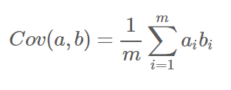
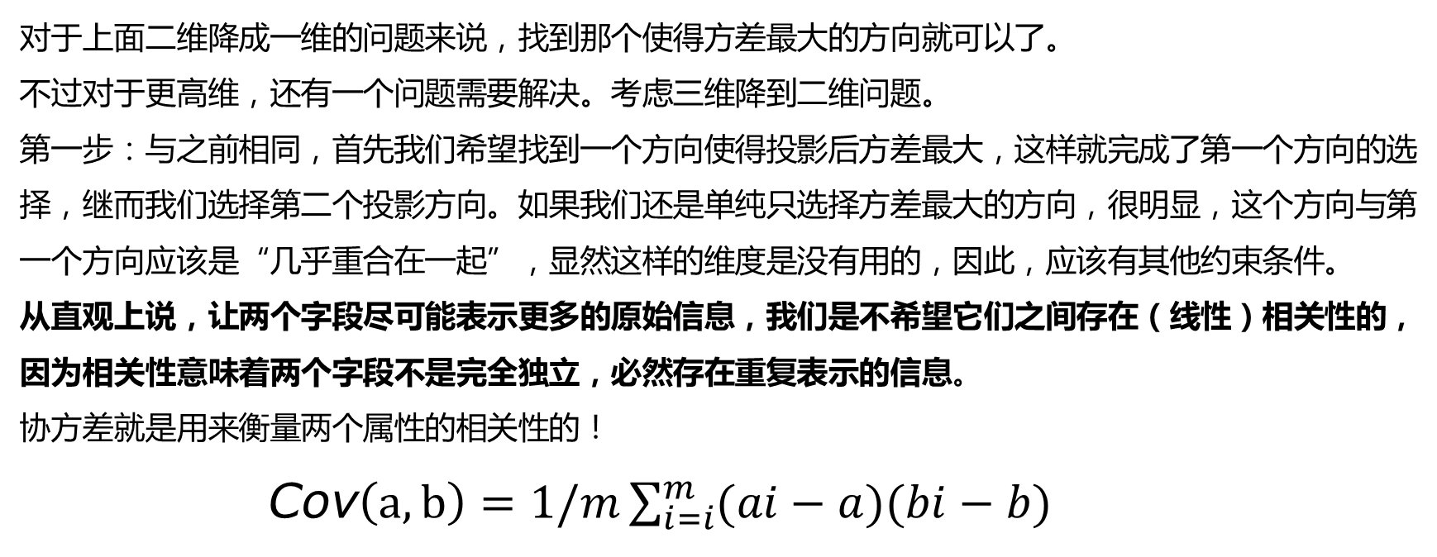
二 PCA（主要成分分析）
2.5 协方差
对于上面二维降成一维的问题来说，找到那个使得方差最大的方向就可以了。
不过对于更高维，还有一个问题需要解决。考虑三维降到二维问题。
第一步：与之前相同，首先我们希望找到一个方向使得投影后方差最大，这样就完成了第一个方向的选择，继而我们选择第二个投影方向。如果我们还是单纯只选择方差最大的方向，很明显，这个方向与第一个方向应该是“几乎重合在一起”，显然这样的维度是没有用的，因此，应该有其他约束条件。
从直观上说，让两个字段尽可能表示更多的原始信息，我们是不希望它们之间存在（线性）相关性的，因为相关性意味着两个字段不是完全独立，必然存在重复表示的信息。
协方差就是用来衡量两个属性的相关性的！
Cov$\left(a,b\right)=1/m\sum_{i=i}^{m}{(ai−a)(bi−b)}$
Notes:
其中a表示属性a的均值，b表示属性b的均值

Slide 16
二 PCA（主要成分分析）
2.5 协方差
当两个属性的均值都为0时，则两个属性的协方差就是两个属性的内积除于m。
当协方差为0时，表示两个字段完全独立。为了让协方差为0，我们选择第二个基时只能在与第一个基正交的方向上选择。因此最终选择的两个方向一定是正交的。
至此，我们得到了降维问题的优化目标：将一组N维向量降为K维（K大于0，小于N），其目标是选择K个单位（模为1）正交基，使得原始数据变换到这组基上后，各字段两两间协方差为0，而字段的方差则尽可能大（在正交的约束下，取最大的K个方差）。
Notes:
其中a表示属性a的均值，b表示属性b的均值

Slide 17
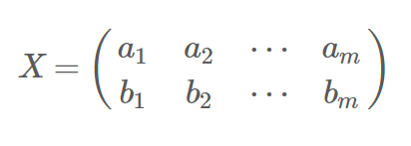
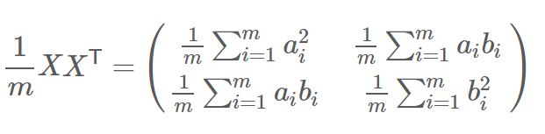
二 PCA（主要成分分析）
2.6 协方差矩阵
现在一堆数据有两个属性a和b，我们将其矩阵化得到如下表示
我们让X和其转置相乘并除于m得到
我们发现，对角线上的元素就是对应的属性的方差，非对角线上元素就是属性之间协方差。两者被统一到一个矩阵上。
推广：设我们有m个n维数据记录，将其按列排成n乘m的矩阵X，设则C=1/m(XX^{T})是一个对称矩阵，其对角线分别个各个字段的方差，而第i行j列和j行i列元素相同，表示i和j两个字段的协方差。
Notes:
其中a表示属性a的均值，b表示属性b的均值

Slide 18
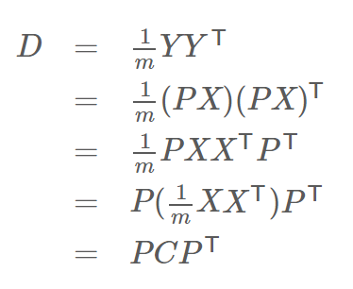
二 PCA（主要成分分析）
2.7 协方差矩阵对角化
根据上述推导，我们发现要达到优化目前，等价于将协方差矩阵对角化：即除对角线（方差）外的其它元素化为0（协方差），并且在对角线上将元素按大小从上到下排列，这样我们就达到了优化目的。这样说可能还不是很明晰，我们进一步看下原矩阵与基变换后矩阵协方差矩阵的关系：
设原始数据矩阵X对应的协方差矩阵为C，而P是一组基按行组成的矩阵，设Y=PX，则Y为X对P做基变换后的数据。设Y的协方差矩阵为D，我们推导一下D与C的关系：
我们可以看出，其实就是寻找一个矩阵P使得PCP^{T} 是一个对角矩阵，并且对角元素按从大到小依次排列，那么P的前K行就是要寻找的基，用P的前K行组成的矩阵乘以X就使得X从N维降到了K维并满足上述优化条件。
Notes:
其中a表示属性a的均值，b表示属性b的均值

Slide 19
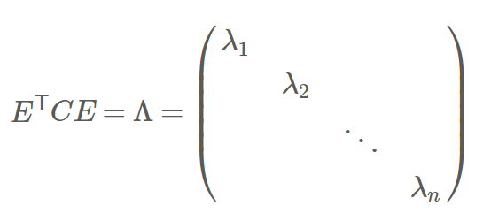
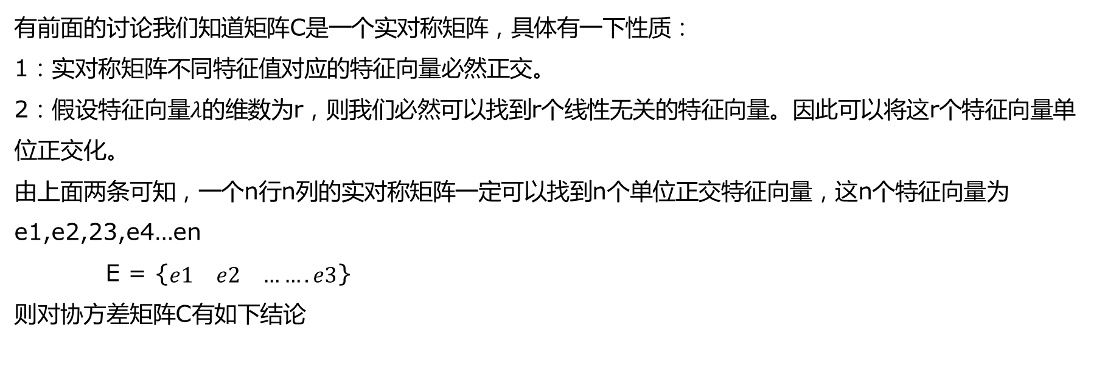
二 PCA（主要成分分析）
2.7 协方差矩阵对角化
有前面的讨论我们知道矩阵C是一个实对称矩阵，具体有一下性质：
1：实对称矩阵不同特征值对应的特征向量必然正交。
2：假设特征向量$λ$的维数为r，则我们必然可以找到r个线性无关的特征向量。因此可以将这r个特征向量单位正交化。
由上面两条可知，一个n行n列的实对称矩阵一定可以找到n个单位正交特征向量，这n个特征向量为e1,e2,23,e4…en
E = {$\begin{matrix}e1 & e2 & …….e3\end{matrix}$}
则对协方差矩阵C有如下结论
得到：P= E^{T}
Notes:
Λ为对角矩阵，其对角元素为各特征向量对应的特征值

Slide 20
二 PCA（主要成分分析）
2.8 PCA算法步骤
设有m条n维数据。
1）将原始数据按列组成n行m列矩阵X
2）将X的每一行（代表一个属性字段）进行零均值化，即减去这一行的均值
3）求出协方差矩阵C=1/mXX^{T}
4）求出协方差矩阵的特征值及对应的特征向量
5）将特征向量按对应特征值大小从上到下按行排列成矩阵，取前k行组成矩阵P
6）Y=PX即为降维到k维后的数据
Notes:
Λ为对角矩阵，其对角元素为各特征向量对应的特征值

Slide 21
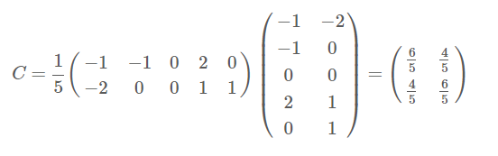
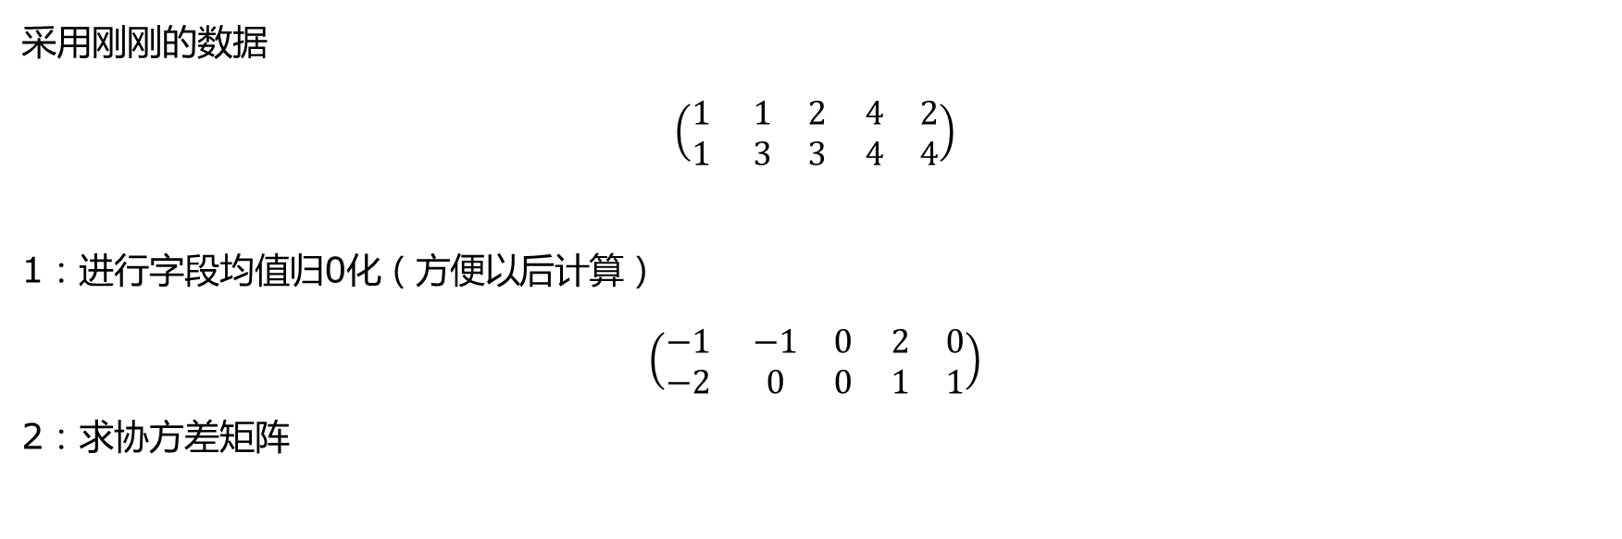
三 实例
采用刚刚的数据
$$\left(\begin{matrix}1 & \\ 1 & \end{matrix}\begin{matrix}1 & 2 \\ 3 & 3\end{matrix} \begin{matrix}4 & 2 \\ 4 & 4\end{matrix}\right)$$
1：进行字段均值归0化（方便以后计算）
$$\left(\begin{matrix}−1 & \\ −2 & \end{matrix}\begin{matrix}−1 & 0 \\ 0 & 0\end{matrix} \begin{matrix}2 & 0 \\ 1 & 1\end{matrix}\right)$$
2：求协方差矩阵
Notes:
Λ为对角矩阵，其对角元素为各特征向量对应的特征值

Slide 22
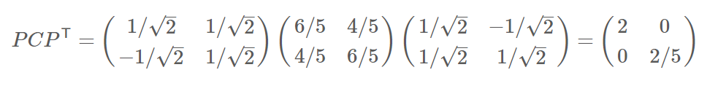


三 实例
3：求协方差矩阵的特征值
$λ1=$2$；λ2$ = 2/5
对应的特征向量：c1=(1,1)，c2=（-1，1）
标准化之后
C1=(1/$\sqrt{2}$, 1/$\sqrt{2}$) c2=(-1/$\sqrt{2},\text{1/}\sqrt{2}$)
验证结果是否正确
P= $\left(\begin{matrix}\frac{1}{\sqrt{2}} & \frac{1}{\sqrt{2}} \\ −\frac{1}{\sqrt{2}} & \frac{1}{\sqrt{2}}\end{matrix}\right)$
Notes:
Λ为对角矩阵，其对角元素为各特征向量对应的特征值

Slide 23
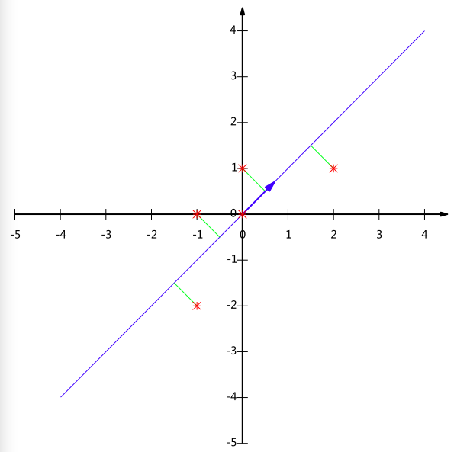
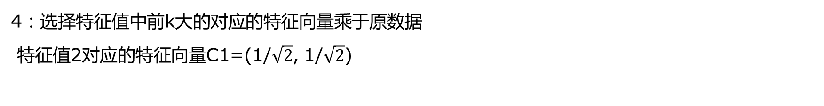
三 实例
4：选择特征值中前k大的对应的特征向量乘于原数据
特征值2对应的特征向量C1=(1/$\sqrt{2}$, 1/$\sqrt{2}$)
Notes:
Λ为对角矩阵，其对角元素为各特征向量对应的特征值

Slide 24
四 总结
PCA本质上是将方差最大的方向作为主要特征，并且在各个正交方向上将数据“离相关”，也就是让它们在不同正交方向上没有相关性。
当然，PCA也存在一些限制：
1：例如它可以很好的解除线性相关，但是对于高阶相关性就没有办法了，对于存在高阶相关性的数据，可以考虑Kernel PCA，通过Kernel函数将非线性相关转为线性相关。
2：另外，PCA假设数据各主特征是分布在正交方向上，如果在非正交方向上存在几个方差较大的方向，PCA的效果就大打折扣了。
最后需要说明的是，PCA是一种无参数技术，也就是说面对同样的数据，如果不考虑清洗，谁来做结果都一样，没有主观参数的介入，所以PCA便于通用实现，但是本身无法个性化的优化。

Slide 25
THANKS

